Slide 1
Le français illustré - numéro 36 bis –
© Jérôme Paul 2015

Slide 2
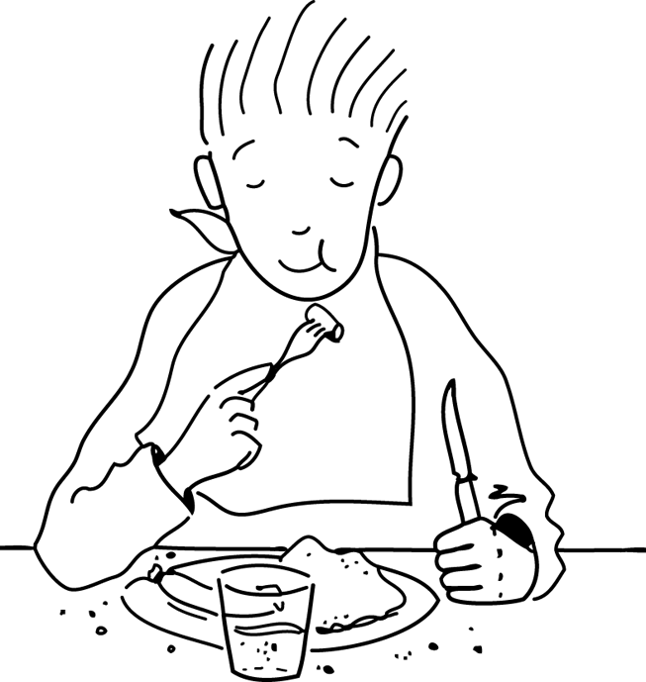
- 1 -

Slide 3
- 1 -
Xavier mange un sandwich.

Slide 4
- 2 -

Slide 5
- 2 -
C’est un sandwich au fromage.

Slide 6
- 3 -

Slide 7
- 3 -
C’est un fromage français : c’est du camembert.

Slide 8
- 4 -

Slide 9
- 4 -
Le pain, c’est de la baguette.

Slide 10
- 5 -

Slide 11
- 5 -
Dans le sandwich, il y a
du camembert et de la salade.

Slide 12
- 6 -

Slide 13
- 6 -
Xavier dit : « C’est délicieux ! »

Slide 14
Fin de la vidéo numéro 36 bis
Illustrations :
- ©Annick/Jérôme Paul
- Libres de droit : Clic images, Picto France, Freepik, Pixabay

